Slide 1
第一章 数据结构概论

Slide 2
第一章 数据结构概念
1.1 数据结构的概念
1.2 数据结构的抽象形式
1.3 作为ADT的C++类（自行复习）
1.4 算法定义
1.5 算法性能分析与度量

Slide 3
1.1.1数据结构举例
用计算机解决问题本质：将外部数据组织、存储表示到计算机中并进行处理。
为了编写出一个“好”的程序，必须分析待处理数据的特征及各数据对象间存在的关系。
程序=数据结构+算法， 以数据为中心
不同的数据组织、存储方案可能带来完全不同的处理效率。
Notes:
凭借一句话获得图灵奖的Pascal之父——Nicklaus Wirth（尼古拉斯.沃斯），让他获得图灵奖的这句话就是他提出的著名公式：“算法+数据结构=程序”。

Slide 4
字典查询系统
外部数据：字词表
  无序表
  有序表
  索引表+有序表

Slide 5
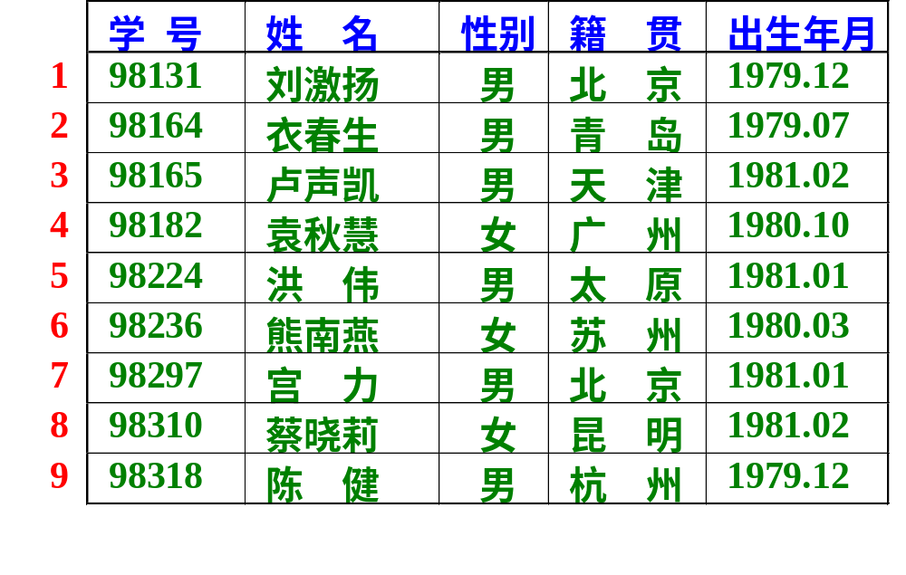
学生选课系统
“学生”表格

Slide 6
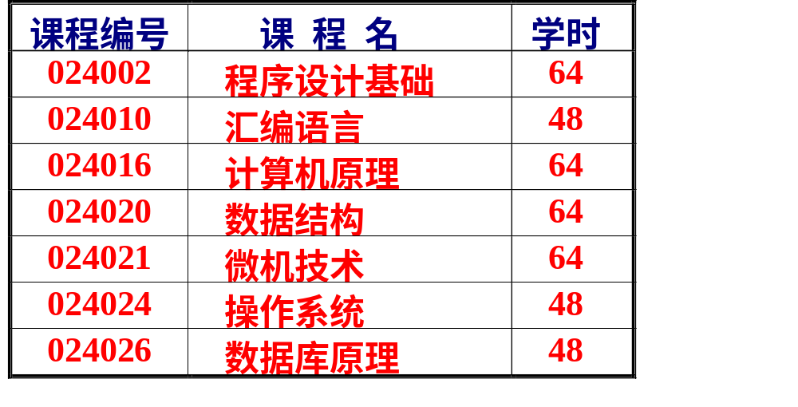
“课程”表格
Notes:
各课程之间是线性关系

Slide 7
族谱分析查询系统
贾代善
贾赦
贾敏
贾政
贾琏
迎春
贾琮
黛玉
贾珠
元春
宝玉
探春
贾环
贾兰
Notes:
树形关系

Slide 8
1.1.2 数据与数据结构
数据(Data):
所有能被输入到计算机中，且能被计算机处理的符号的总称。如：实数、整数、字符（串）、图形和声音等。
是计算机操作对象的集合。
是计算机处理的信息的某种特定的符号表示形式。

Slide 9
数据（Data):
数据的分类：
  数值型数据（整数、实数等）
  非数值型数据（文字、图形、图像、语音等）

Slide 10
1.1.2 数据与数据结构
数据元素（Data Element):
是数据（集合）中的一个“个体”
是数据结构中讨论的基本单位
不同场合也叫结点、顶点、记录

Slide 11
1.1.2 数据与数据结构
数据项（Data Item） ：
是数据结构中讨论的最小单位
有时一个数据元素可以由若干数据项 (Data Item)组成。数据项是具有独立含义的最小标识单位。
数据元素此时通常称为记录。
例如：一个学校的职工记录
姓名 | 所在院系 | 性别 | 出生日期 年 月 | 职务 | 业绩

Slide 12
数据结构（Data Structure）
定义:
由某一数据元素的集合以及该集合中所有数据元素之间的关系组成。记为：
Data_Structure = {D, R}
其中，D 是某一数据元素的集合，R 是该集合中所有数据元素之间的关系的有限集合。
  数据元素间的逻辑关系，即数据的逻辑结构；

Slide 13
【例1】设有数据结构为： B=（D，R），其中：
D={k1,k2,k3,….k9}
R={<k1,k3>,<k1,k8>,<k2,k3>,<k2,k4>,<k2,k5>,
<k3,k9>,<k5,k6>,<k8,k9>,<k9,k7>,<k4,k7>,<k4,k6>}
画出其逻辑结构的图示，并确定相对于关系R，哪些
结点是开始结点，哪些是终端结点？
k2 k1
k4 k5 k3 k8
k6 k9
k7
开始结点为k1,k2(无前驱的结点）
终端结点为k6,k7(无后继的结点）

Slide 14
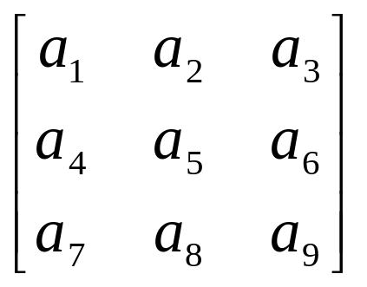
，
【例2】矩阵 中9个元素之间存在
两种关系，一种是行关系，一种是列关系，试给出其逻辑结构的二元组表示形式。
，
，
其逻辑结构的二元组表示形式为：
B=（D，R），其中：
D={a1,a2,……,a9}
R={ROW,COL} //ROW:行关系，COL:列关系
ROW=
{<a₁,a₂>,<a₂,a₃>,<a₄,a₅>,<a₅,a₆>,<a₇,a₈>,<a₈,a₉>}
COL=
{<a₁,a₄>,<a₄,a₇>,<a₂,a₅>,<a₅,a₈>,<a₃,a₆>,<a₆,a₉>}

Slide 15
数据的逻辑结构
数据的逻辑结构从逻辑关系上描述数据，与数据的存储无关；
数据的逻辑结构可以看作是从具体问题抽象出来的数据模型；
数据的逻辑结构与数据元素本身的形式、内容无关；

Slide 16
数据的逻辑结构分类
线性结构
  线性表
非线性结构
  树
  图（或网）

Slide 17
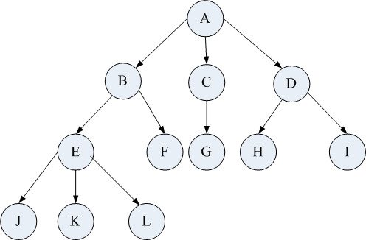
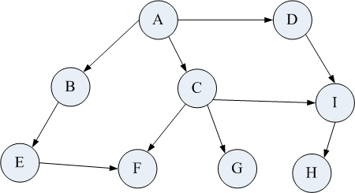
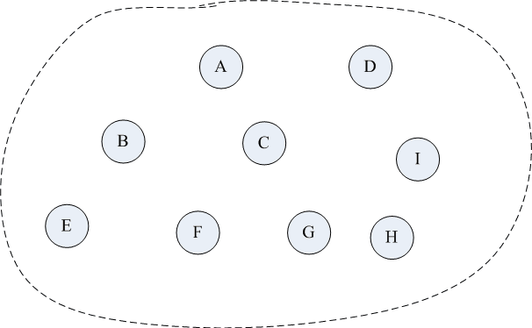
1.1.3 数据结构的分类
逻辑结构：数据元素之间的关系。
线性结构(一对一)
树形结构(一对多)
逻辑结构
非线性结构
图状结构(多对多)
集合结构(松散)

Slide 18
图结构 网结构
16
1
2
1
2
21
5
19
6
3
11
6
6
3
33
14
6
5
4
5
4
18

Slide 19
线性结构
bin
dev
etc
lib
user
树形结构
树 二叉树 二叉搜索树
1
1
9
2
3
4
2
3
6
13
5
6
7
8
9
10
4
5
6
3
8
10
11
12
13
14
7
8
9
1
5
7
11

Slide 20
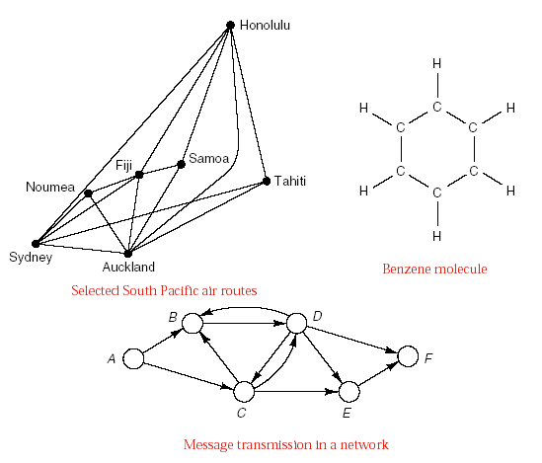
苯的分子式
南太平洋部分航线图
报文传输路线

Slide 21
数据的存储结构
  数据元素及其关系在计算机存储内的表示，即数据的存储结构；
数据的存储结构是逻辑结构用计算机语言的实现；

Slide 22
存储结构
——是逻辑结构在计算机中的表示，
（即是逻辑结构在存储器中的映象）
“数据元素”的映象 ？
“关系”的映象 ？

Slide 23
存储结构种类
数据的存储结构依赖于计算机语言。
  顺序存储表示
  链接存储表示
  索引存储表示
  散列存储表示
主要用于内存的存储表示
主要用于外存 (文件) 的存储表示

Slide 24
“数据元素”的映象方法：
用二进制位(bit)的位串表示数据元素
(456)₁₀ = (710)₈ = (111001000)₂
B = (102)₈ = (01000010)₂

Slide 25
“数据关系”的映象方法：
1. 顺序映象
以相对的存储位置来表示数据元素之间的逻辑关系。
（逻辑位置关系与存储位置关系是一致的）
如：表示<x, y>的方法：
x y
注意
顺序存储结构
元素存放在一片连续的存贮单元中
整个存储结构中只含数据元素值本身的信息

Slide 26
2. 链式（非线性）映象
(表示<x, y>的方法)
以附加信息(指针)表示后继关系。
需要用一个和 x附加在一起的指针来指示 y 的存储位置。
y x
链式存储结构
注意
所有元素存放在可以不连续的存贮单元中
逻辑上相邻的元素其存储位置不一定相邻

Slide 27
  数据的逻辑结构：数据元素间的逻辑关系
  数据的存储结构：数据元素及其关系在计算机存储内的表示；
  数据的运算，即对数据元素施加的操作。

Slide 28
1.1.4数据结构课程内容及地位
数据结构是一门研究计算机的操作对象及其之间关系与操作的学科。
是介于数学、计算机硬件和计算机软件三者之间的一门核心课程，属于计算机学科中的一门综合性专业基础课程。
是设计和实现编译程序、操作系统、数据库系统及其他系统程序和大型应用程序的重要基础。

Slide 29
问题求解的主要步骤：
1.确定求解问题的数学模型
(逻辑结构)；
2.确定存储结构；
3.设计算法；
4.编程并测试结果。

Slide 30
举例
计算机学院学生
学生记录构成的线性表
顺序
存储结构（数组）
数据抽象
问题抽象
数据表示
算法抽象
出勤管理
插入、删除、记录、查询、预警…
算法
编程
调试
App

Slide 31
问题求解
外部对象
逻辑结构
存储结构
数据抽象
问题抽象
数据表示
算法抽象
需求分析
基本操作
算法/算法分析/重新选择存储结构
编程
调试
在C++中实现时通常以类来实现数据结构及其上的操作
抽象数据类型
App
Notes:
To an application of real size, first we analyze what the problem is, find out what is the objects the question deal with and how to operate the objects.
Second ,we build the logic model of the application, this is about the relation between the objects, and find out what are the basic operations for every objects.
Third, it comes the stage of implementing, we must decide the details of how the data structures will be represented in computer memory and implement the base operation algorithms under the corresponding storage structure.
So there are three important tasks we will study in our following classes.

Slide 32
1.2数据结构的抽象形式
在用高级程序语言编写的程序中，每个数据都应有一个所属的、确定的数据类型。
数据类型反映三个方面的内容：存储结构，取值范围和允许进行的操作。
一组性质相同的值的集合, 以及定义于这个值集合上的一组操作的总称.

Slide 33
C语言中的数据类型
char int float double
字符型 整型 浮点型 双精度型
基本数据类型可以看作是计算机中已实现的数据结构。

Slide 34
抽象数据类型
(ADTs: Abstract Data Types)
抽象数据类型是由用户定义，用以表示应用问题的数据模型。
特点：信息隐蔽和数据封装，使用与实现相分离。
抽象数据类型可用（D, R, P）三元组表示，其中，D 是数据元素的集合（简称数据对象），R 是 D上的关系集合，P 是对 D 的基本操作集合。

Slide 35
查找 插入 删除 修改
抽象数据类型
线 性 表

Slide 36
抽象数据类型的描述
ADT 抽象数据类型名 {
数据对象：〈数据对象的定义〉
数据关系：〈数据关系的定义〉
基本操作：〈基本操作的定义〉
} ADT 抽象数据类型名
其中数据对象、数据之间的关系用伪码描述；基本操作定义格式为
基本操作名（参数表）
前置条件：〈先决条件描述〉
后置条件：〈操作结果描述〉

Slide 37
基本操作有两种参数：赋值参数只为操作提供输入值；引用参数以&打头，除可提供输入值外，还将返回操作结果。
“前置条件”描述了操作执行之前数据结构和参数应满足的先决条件，若不满足，则操作失败，并返回相应出错信息。
“后置条件”说明了操作正常完成之后，数据结构的变化状况和应返回的结果。若前置条件为空，则省略之。

Slide 38
自然数的抽象数据类型定义
ADT NaturalNumber is
objects: 一个整数的有序子集合,它开始于0,
结束于机器能表示的最大整数(MaxInt)。
Function: 对于所有的 x, y ∈ NaturalNumber;
False, True ∈ Boolean, +、-、<、==、= 等都是可用的服务。
Zero( ) : NaturalNumber
//前置条件：无
//后置条件：返回自然数0

Slide 39
IsZero(x) : Boolean
//前置条件：x为NaturalNumber
//后置条件：if (x == 0) then 返回True
else 返回False
Add (x, y) : NaturalNumber
//前置条件：x, y为NaturalNumber且x+y≤MaxInt
//后置条件：返回 x+y
Subtract (x, y) : NaturalNumber
//前置条件： x, y为NaturalNumber且x≥y
//后置条件：返回 x- y

Slide 40
Equal (x, y) : Boolean
//前置条件： x, y为NaturalNumber
//后置条件： if (x == y) 返回True
else 返回 False
Successor (x) : NaturalNumber
//前置条件： x为NaturalNumber
//后置条件： if (x == MaxInt) 返回 x
else 返回 x+1
end NaturalNumber

Slide 41
1.3作为ADT的C++类(自学）
面向对象 = 对象＋类＋继承＋通信
对象
  在应用问题中出现的各种实体、事件、规格说明等。
  由一组属性值和在这组值上的一组服务（或称操作）构成。
  与C中构造数据类型不同在于：C中的构造数据类型的变量仅涉及属性值，与操作分离，而C++中的对象则不然。

Slide 42
类 (class)，实例 (instance)
  具有相同属性和服务的对象归于同一类，形成类。
  类中的对象为该类的实例。
  同一类的实例
    共享类的属性和类的操作；
    通过继承共享其父类的公共的和保护性的属性和操作；
    同一类的不同实例有不同的属性值。

Slide 43
继承
通信
输入输出
C++函数
动态存储分配
多态
C++模板

Slide 44
1.4算法定义
定义：一个有穷的指令集，这些指令为解决某一特定任务规定了一个运算序列
特性：
  输入 有0个或多个输入
  输出 有一个或多个输出(处理结果)
  确定性 每步定义都是确切无歧义的
  有穷性 算法应在执行有穷步后结束
  能行性 每一条运算应足够基本

Slide 45
算法的形式
自然语言
流程图
框图
C++的函数

Slide 46
算法设计 自顶向下，逐步求精
事例学习：选择排序问题
明确问题：递增排序
解决方案：逐个选择最小数据
算法框架：
for (int i = 0; i < n-1; i++) { //n-1趟 从a[i]检查到a[n-1];
若最小整数在a[k], 交换a[i]与a[k];
}
细化： SelectSort函数

Slide 47
void selectSort ( int a[ ], const int n ) {
//对n个整数a[0],a[1],…,a[n-1]按递增顺序排序
for (int i = 0; i < n-1; i++) {
int k = i;
//从a[i]查到a[n-1], 找最小整数, 在a[k]
for (int j = i+1; j < n; j++)
if (a[j] < a[k]) k = j;
int temp = a[i]; a[i] = a[k]; a[k] = temp;
}
}

Slide 48
1.5算法性能分析与度量
算法的性能标准
算法的后期测试
算法的事前估计

Slide 49
1.5.1算法的性能标准
正确性 (Correctness ) 算法应满足具体问题的需求。
可读性(Readability) 算法应该容易阅读。以有利于阅读者对程序的理解。
效率 效率指的是算法执行的时间和空间利用率。通常这两者与问题的规模有关。
健壮性 (Robustness) 算法应具有容错处理的功能。当输入非法数据时，算法应对其作出反应，而不应产生莫名其妙的输出结果。
可使用性
简单性

Slide 50
1.5.2算法的后期测试
在算法中的某些部位插装时间函数 time ( )，测定算法完成某一功能所花费时间。

Slide 51
例如，给出顺序搜索 (Sequenial Search)算法
int seqsearch ( int a[ ], int n, int x ) {
//在a[0],…,a[n-1]中搜索与给定值 x 相等的元
//素，函数返回其位置，失败返回-1。
int i = 0;
while ( i < n && a[i] != x )
i++;
if ( i == n ) return -1;
return i;
}

Slide 52
插装 time( ) 的计时程序
double start, stop;
time(&start);
int k = seqsearch (a, n, x);
time(&stop);
double runTime = stop - start;
cout << " " << n << " " << runTime << endl;

Slide 53
后期测试并是不客观的算法性能评估方法
算法运行绝对时间要受输入规模、利用编译程序生成的目标代码的质量、计算机程序指令系统的品质和速度等制约。
而算法的好坏应与软硬件环境无关！
缺点：1．必须执行程序
2．其它因素可以掩盖算法本质

Slide 54
一个特定算法的“运行工作量”
的大小，只依赖于问题的规模（通常用整数量n表示），或者说，它是问题规模的函数。
  问题的规模：如：矩阵的阶数、图的结点个数、被排序的整数个数等。

Slide 55
1.5.3 算法的事前估计
算法的事前估计主要包括时间复杂性和空间复杂性的分析：
  时间复杂性：算法所需时间和问题规模的函数，记为 T(n)。当 n→∞ 时的时间复杂性，称为渐进时间复杂性。

Slide 56
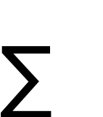
算法 = 控制结构 + 原操作
（固有数据类型的操作）
算法的执行时间 =
原操作(i)的执行次数×原操作(i)的执行时间
算法的执行时间
与
原操作执行次数
（或程序步数）之和 成正比

Slide 57
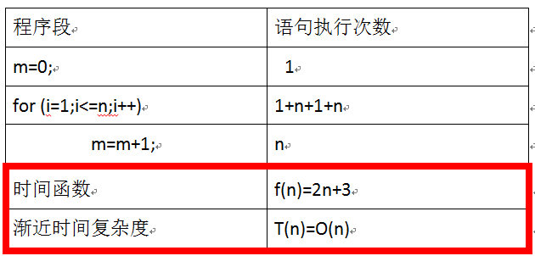
算法效率的事前估计

Slide 58
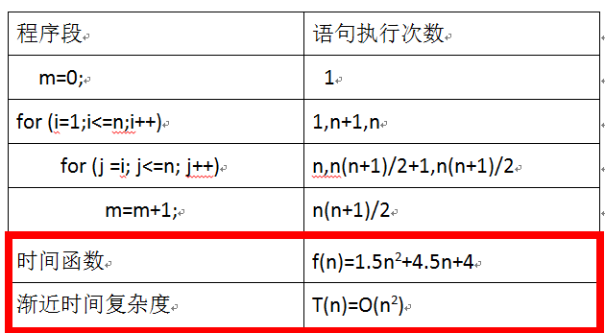

Slide 59
时间复杂度的渐进表示法
例 求两个n阶方阵的乘积C = A×B
void MatrixMultiply (int A[n][n], int B[n][n],
int C[n][n]) {
for (int i = 0; i < n; i++) …2n+2
for (int j = 0; j < n; j++) { … n(2n+2)
C[i][j] = 0; … n²
for (int k = 0; k < n; k++) … n²(2n+2)
C[i][j] = C[i][j] + A[i][k] * B[k][j];
… n³
}
}
3n³ + 5n² + 4n +2

Slide 60
时间复杂度的渐进表示法
算法中所有语句的程序步数之和是关于n的函数
f(n) = 3n³ + 5n² + 4n +2
一般地，称 n 是问题的规模。则时间复杂度 T(n) 是问题规模 n 的函数。
当n趋于无穷大时，把时间复杂度的数量级称为算法的渐进时间复杂度
T(n) = O(n³) ─ 大O表示法

Slide 61
算法渐进时间复杂度计算方法
1、将所有语句的执行次数之和作为算法的运行时间函数f(n)。
2、当n→∞ 时，时间函数的数量级表示称为渐进时间复杂度，简称时间复杂度。
3、n指的是问题的规模，如被排序的数组中元素的个数，矩阵的阶数等。

Slide 62
时间复杂度计算的简化方法
将某个关键操作的执行次数的数量级作为时间复杂度。
比如在矩阵相乘算法时，可选取这句 （C[i][j] = C[i][j] + A[i][k] * B[k][j];）相乘累加的语句作为关键语句；
关键语句执行次数为n³次；
算法间复杂度为 T(n)=O( n³)。

Slide 63
常见的时间复杂度
  常量阶 O(1)
  对数阶 O(logn)
  线性阶 O(n)
  线性对数阶 O(nlogn)
  多项式阶 O(n^{m})
  指数阶 O(2^{n})

Slide 64
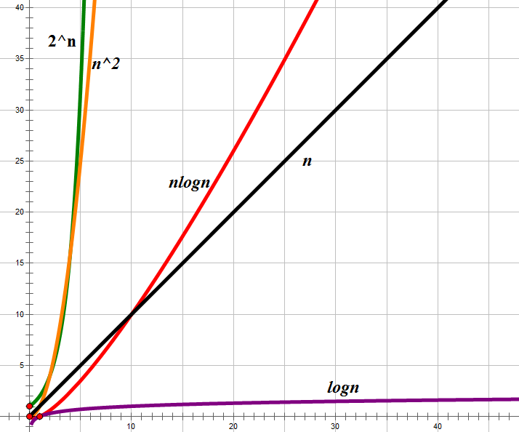
常见的时间复杂度

Slide 65
各种时间复杂度从好到坏排序
O(1) < O(log₂n ) < O(n ) < O(nlog₂n ) < O(n² ) < O(n³ ) < O(2^{n} ) < O(3^{n} ) < O(n! )

Slide 66
其它情况
多个问题规模
并列程序段----加法原则
嵌套程序段----乘法原则
时间复杂度不仅依赖于问题规模 n，还与输入实例的初始排列有关
Notes:
更多一般情况

Slide 67
多个问题规模
如：对两个长度分别为m和n的数组进行合并，问题的规模就有2个m和n。
T(n, m) =O(f (n,m))

Slide 68
并列程序段----加法原则
T(n, m) = T₁ (n) + T₂ (m)
= O(max (f (n), g (m)))
例子

Slide 69
变量计数
x = 0; y = 0;
T1 (n) = O(1)
for ( int k = 0; k < n; k ++ )
x ++;
T₂(n) = O(n)
for ( int i = 0; i < n; i++ )
for ( int j = 0; j < n; j++ )
y ++;
T₃(n) = O(n²)
T(n) = T₁(n)+T₂(n)+T₃(n) = O( max( 1, n, n² ) )
= O(n²)

Slide 70
嵌套程序段---乘法规则
T (n, m) = T₁ (n) * T₂ (m)
= O(f (n)*g (m))
例子

Slide 71
变量计数
x = 0; y = 0;
T1 (n) = O(1)
for ( int k = 0; k < n; k ++ ){
x ++;
for ( int i = 0; i < n; i++ )
for ( int j = 0; j < n; j++ )
y ++;
}
T₂(n) = O(n)
T₃(n) = O(n²)
T(n) = T₁(n)+（T₂(n)*T₃(n)） = T1(n)+O(n* n² ) )
=O( max( 1, n³ ) ) = O(n³)

Slide 72
void test (float x[ ][ ], int m, int n) {
float sum [ ];
for (int i = 0; i < m; i++) { //x中各行
sum[i] = 0.0; //数据累加
for (int j = 0; j < n; j++)
sum[i] += x[i][j];
}
for (i = 0; i < m; i++) //打印各行数据和
cout << i << “ : ” <<sum [i] << endl;
}
渐进时间复杂度为 O(max (m*n, m))=O(m*n)

Slide 73
时间复杂度与输入实例的初始排列有关
例子
选取最坏情况下的时间复杂度

Slide 74
顺序查找
int SeqSearch (int a[ ], int n, int k ) {
int i =0;
while (i <n && A[i] != k)
i++;
if (i==n)
return -1;
else
return i;
}

Slide 75
取i++作为关键操作，它的执行次数不仅与 n 有关，还与 A[ ] 中各元素的取值以及 k 的取值有关。
最好情况时间复杂度----O(1)
最坏情况时间复杂度----O(n)
平均情况时间复杂度----O(n)
通常选取最坏情况下的时间复杂度作为算法效率量度

Slide 76
空间复杂性
  算法所需空间和问题规模的函数。记为 S(n)。当 n→∞ 时的时间复杂性，称为渐进空间复杂性。

Slide 77
空间复杂度度量
存储空间的固定部分
程序指令代码的空间，常数、简单变量、定长成分(如数组元素、结构成分、对象的数据成员等)变量所占空间
可变部分
尺寸与实例特性有关的成分变量所占空间、引用变量所占空间、递归栈所用空间、通过new和delete命令动态使用空间

Slide 78
书面作业
P39 1.13（1）（3）（4）（6）
编写在长度为n的整型数组a中找出最大值的算法，并分析算法的时间复杂度。
舞会上要对男女来宾事先进行配对。编写算法检查两个数组A和B中存放的人名是否正确匹配，设A[i]的同伴是B[i]。判断依据若x是y的同伴，则y也是x的同伴。如以下两个数组是匹配的。
Ada Alan Grace John
John Grace Alan Ada

